Slide 1

PERKEMBANGAN
MANAJEMEN MUTU
DIAH PRAMESTARI, ST.,MT

Slide 2
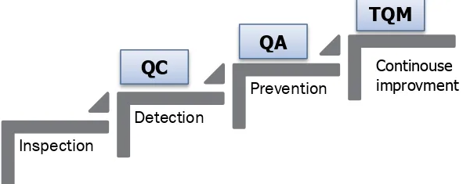
TAHAP PERKEMBANGAN KONSEP MUTU
Tahap Awal : Era tanpa Mutu
Tahap Kedua : Era Inspeksi
Tahap Ketiga : Era Statistical Quality Control
Tahap Keempat : Era Quality Assurance
Tahap Kelima : Era Strategic Quality Management/ Total Quality Management

Slide 3
ERA TANPA MUTU
Era ini dimulai sebelum tahun 1920
Produk yang dibuat tidak memperhatikan mutu
Belum ada persaingan, terjadi monopoli perdagangan
Konsumen tidak punya pilihan, tidak bisa menuntut akan adanya mutu produk dan layanan
Fokus terhadap pemenuhan kebutuhan konsumen
Contoh :
  Pengadaan listrik masih dikuasai oleh PLN sampai sekarang
  Telkom (dahulu) merupakan satu-satunya operator telepon

Slide 4
ERA INSPEKSI
Pada era ini mulai terjadi persaingan antar produsen
Pemilahan produk akhir dilakukan dengan inspeksi sebelum dijual ke konsumen
Inspeksi dilakukan hanya dengan melihat bentuk fisik produk
Tanggung jawab mutu produk berada sepenuhnya pada departemen Quality Control (QC)
Biaya mutu membengkak, karena keputusan akan cacat produk hanya berada pada QC, seharusnya proses dapat dihentikan apabila terjadi cacat di suatu departemen sebelum sampai di QC
Kualitas proses dan system untuk merealisasikan produk belum menjadi perhatian

Slide 5
ERA STATISTICAL QUALITY CONTROL
Dikenal juga dengan Pengendalian Mutu secara Statistik
Era ini dimulai tahun 1930 oleh Walter Shewart dari Bell Telephone Laboratories
Departemen Inspeksi dilengkapi dengan alat dan metode statistik, untuk mendeteksi penyimpangan yang terjadi pada departemen produksi
Data hasil penyimpangan digunakan oleh departemen produksi untuk melakukan perbaikan sistem dan proses

Slide 6
ERA QUALITY ASSURANCE
Era mulai berkembang tahun 1950 an
Dikenalnya konsep Total Quality Control (TQC), dipernalkan oleh Armand Feigenbaum
Manajemen mutu dilakukan tidak hanya pada tahap produksi, namun telah dilakukan sebelum dan setelahnya
Misalnya mulai dari tahapan desain produk, pemilihan bahan baku, pemilihan supplier, dll
Setelah tahapan produksi berkoordinasi dengan departemen maintenance, Gudang, dll

Slide 7
ERA QUALITY ASSURANCE (2)
Sehingga pengendalian mutu dimulai dari perancangan produk sampai produk sampai ke tangan konsumen
Kualitas dikelompokkan ke dalam 3 kelompok :
  Pengendalian rancangan baru
  Pengendalian bahan baku
  Pengendalian produk
Diterapkannya konsep biaya mutu : aktivitas pencegahan akan mengurangi pengeluaran daripada upaya perbaikan cacat yg terjadi
Pada era ini, jaminan mutu diterapkan tidak hanya pada industri manufaktur tetapi juga pada industri jasa
Penggunaan ISO 9000 versi 1994

Slide 8
STRATEGIC QUALITY MANAGEMENT
Dinamakan juga Era Total Quality Management
Era ini dimulai pada tahun 1980 an
Pada era ini manajemen puncak memegang peranan penting
Pihak yang terlibat dalam kualitas mulai dari pemasok hingga pelanggan.
Kualitas merupakan kunci perusahaan untuk bersaing dengan competitor
TQM merupakan pendekatan yang dilakukan terus menerus untuk meningkatkan untuk meningkatkan setiap proses pada suatu organisasi/ perusahaan

Slide 9
STRATEGIC QUALITY MANAGEMENT (2)
Sistem manajemen strategis dan integratif : melibatkan seluruh karyawan untuk menggunakan metode kualitatif dan kuantitatif untuk memenuhi harapan konsumen
TQM akan berkelanjutan dengan dukungan budaya kerja tim, pemberdayaan dan partisipasi karyawan, fokus kepada pelanggan dan kepemimpinan yang tepat
Contoh : penggunaan sistem manajemen mutu ISO 9000 versi 2000 dan 2008

